Slide 1
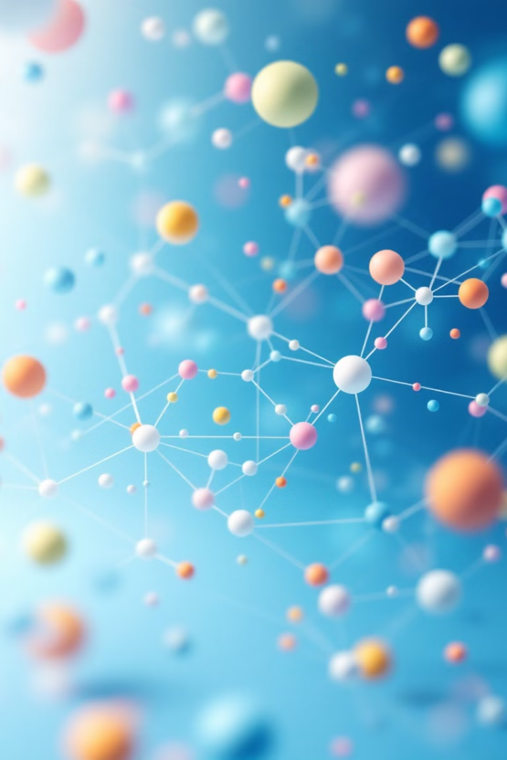



AI의 기본 개념
인공지능(AI)
머신러닝
딥러닝
인간의 학습, 추론, 문제 해결 능력을 모방하는 기술
데이터를 학습하여 패턴을 찾고 예측하는 AI의 한 분야
인공신경망을 활용한 머신러닝의 하위 분야

Slide 2

AI 개발 도구
TensorFlow
PyTorch
구글에서 개발한 AI 프레임워크. 다양한 기기에서 실행 가능한 유연한 구조를 제공합니다.
페이스북(메타)에서 개발한 머신러닝 프레임워크. 직관적인 인터페이스와 동적 계산 그래프가 특징입니다.
Scikit-learn
머신러닝 기본 알고리즘을 쉽게 구현할 수 있는 라이브러리. 초보자도 접근하기 쉽습니다.

Slide 3
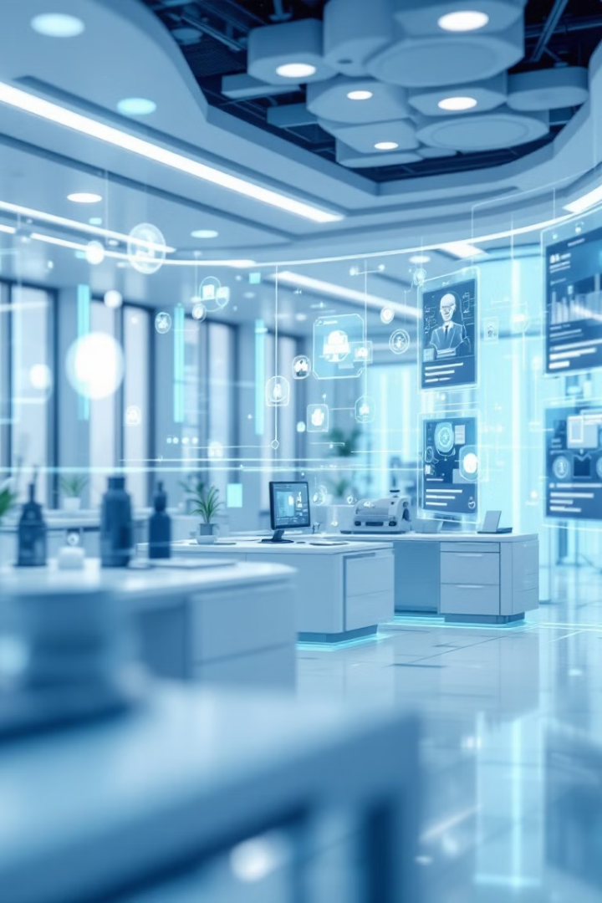



최신 AI 학습 방법론
자기지도 학습
레이블 없는 데이터로 모델이 스스로 학습하는 방식. BERT, SimCLR, MAE가 대표적입니다.
Few-shot & Zero-shot Learning
적은 데이터로 학습하거나 본 적 없는 클래스를 예측하는 기술. GPT-4가 대표적입니다.
연합 학습
각 기기에서 학습한 모델을 공유하는 방식. 개인정보 보호에 유용합니다.

Slide 4
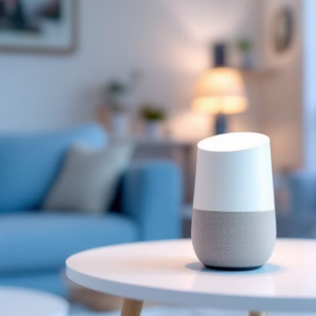
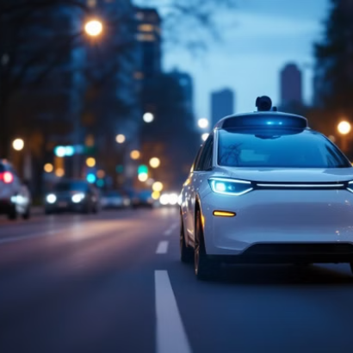
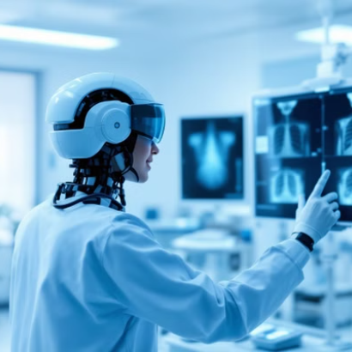
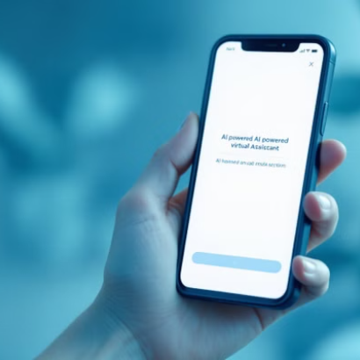
인공지능의 실생활 활용
인공지능 기술은 스마트홈, 자율주행, 의료 진단, 개인 비서 등 다양한 분야에서 활용되고 있습니다. 우리의 일상을 더 편리하게 만들어줍니다.

Slide 5






머신러닝의 기본 개념
의사결정
학습된 패턴을 활용해 결정을 내림
예측
새로운 데이터에 대한 결과 예측
패턴 인식
데이터에서 의미 있는 패턴을 발견

Slide 6
지도 학습과 비지도 학습
지도 학습
비지도 학습
입력 데이터와 정답이 함께 제공됩니다. 모델은 입력과 정답의 관계를 학습합니다.
정답 없이 데이터에서 패턴을 찾습니다. 데이터의 숨겨진 구조를 발견합니다.
이메일 스팸 분류
고객 자동 분류
집 가격 예측
이미지 압축

Slide 7








강화 학습의 원리
행동
관찰
에이전트가 환경에 대해 행동함
환경 상태를 관찰
학습
보상
보상을 최대화하는 방향으로 정책 개선
행동에 따른 보상 획득

Slide 8



인공지능 분야에서 활용되는 인공지능 기술
진화 알고리즘 (Evolutionary Algorithms, EA)
신경형태 컴퓨팅 (Neuromorphic Computing)
베이지안 네트워크 (Bayesian Networks)
자연 선택과 돌연변이 개념을 활용하여 최적의 해결책을 찾는 알고리즘.
인간 뇌의 신경망을 모방하여 하드웨어와 소프트웨어를 설계하는 기술.
확률론과 그래프 이론을 결합하여 변수 간의 관계를 모델링하는 기술.
대표적인 기법으로 유전 알고리즘(Genetic Algorithm, GA)과 유전 프로그래밍(Genetic Programming, GP)이 있음.
기존의 인공신경망(ANN)보다 더 효율적인 학습과 저전력 연산이 가능함.
불확실한 환경에서 의사결정을 돕는 데 유용하며, 의료 진단, 리스크 분석, 스팸 필터링 등에 활용됨.
IBM의 TrueNorth 칩, Intel의 Loihi 등이 이 기술을 활용한 대표적인 사례.
지도/비지도 학습과는 다른 방식으로 확률적 추론을 수행함.
로봇 공학, 게임 AI, 최적화 문제 해결 등에 사용됨.

Slide 9


미래 인공지능 관련 직업에 융합될 수 있는 인공지능 기술
설명 가능한 인공지능 (Explainable AI, XAI)
연합 학습 (Federated Learning)
AI가 내린 의사결정의 이유를 사람이 이해할 수 있도록 설명하는 기술.
데이터를 중앙 서버로 모으지 않고, 각 사용자 디바이스에서 AI 모델을 학습하는 기술.
의료, 금융, 법률 등 신뢰성과 투명성이 중요한 분야에서 필수적으로 활용될 가능성이 큼.
개인정보 보호가 중요한 헬스케어, 금융, 스마트폰 AI 비서 등에 활용 가능.
향후 AI 윤리 전문가, AI 규제 컨설턴트, 법률 AI 전문가 등의 직업과 융합될 수 있음.
향후 AI 보안 엔지니어, 개인정보 보호 컨설턴트, 헬스케어 AI 연구원 등의 직업과 융합될 가능성이 높음

Slide 10
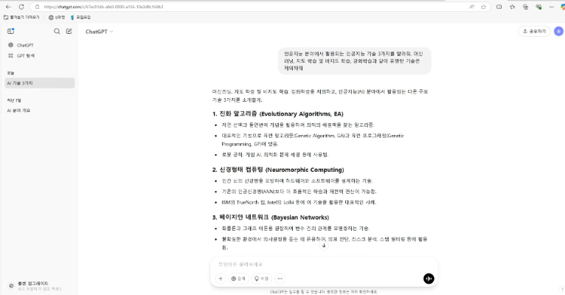
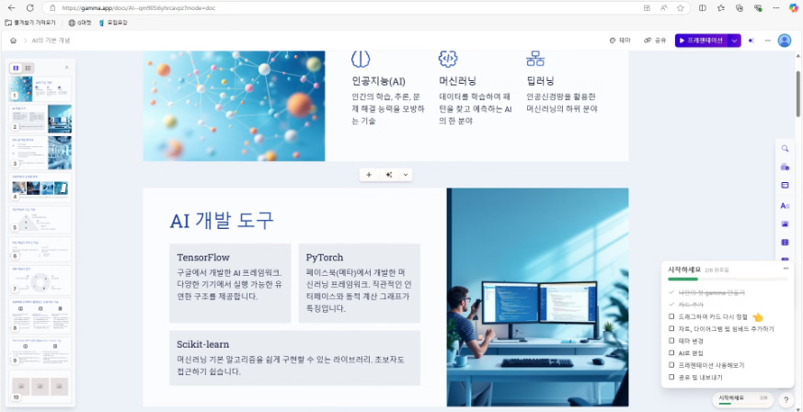
자료 조사: ChatGPT
ppt 제작: Gamma

